Slide 1
LudiStore — fidélité et saisonnalité
Séparer croissance, saisonnalité et fidélité ; tester une prévision hors période.
Analyse reproductible dans Jupyter ; présentation modifiable.
Données fictives : aucune mission réelle ni effet causal démontré.
Simulation pédagogique • données synthétiques • 1

Slide 2
Question et méthode
Séparer croissance, saisonnalité et fidélité ; tester une prévision hors période.
Contrôler les clés, les doublons et les valeurs invalides avant les agrégations.
Lire les unités et les hypothèses du notebook avant de comparer les résultats.
Simulation pédagogique • données synthétiques • 2

Slide 3
Qualité des données
{'table': 'ventes', 'brut': 180150, 'doublons': 150, 'rejets': 70, 'propre': 179930}
Simulation pédagogique • données synthétiques • 3

Slide 4
Indicateurs recalculés
transactions : 179930
commandes : 89965
ca net : 10,671,885.2100
spearman age ca : 0.0064
spearman p : 0.5413
kruskal prix p : 0.2656
epsilon carre : 0.0004
Simulation pédagogique • données synthétiques • 4

Slide 5
Indicateurs recalculés
mae ets : 5,584.2982
mae naif : 24,544.8417
train mois : 30
test mois : 6
Simulation pédagogique • données synthétiques • 5

Slide 6
Résultats à retenir
179,930 lignes rapprochées ; statistiques clients calculées au grain client.
Spearman âge/dépense : 0.006 ; taille d’effet Kruskal : 0.0004.
MAE ETS six mois : 5,584 EUR ; baseline : 24,545 EUR.
Simulation pédagogique • données synthétiques • 6

Slide 7
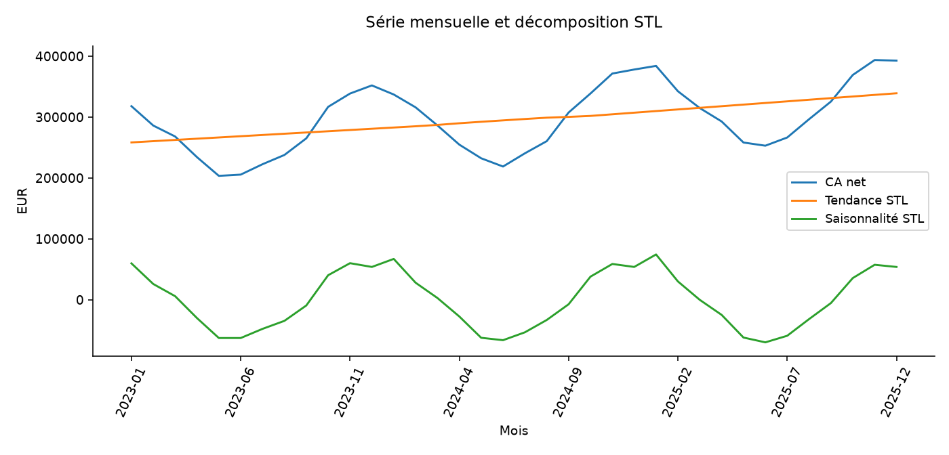
Decomposition
Simulation pédagogique • données synthétiques • 7

Slide 8
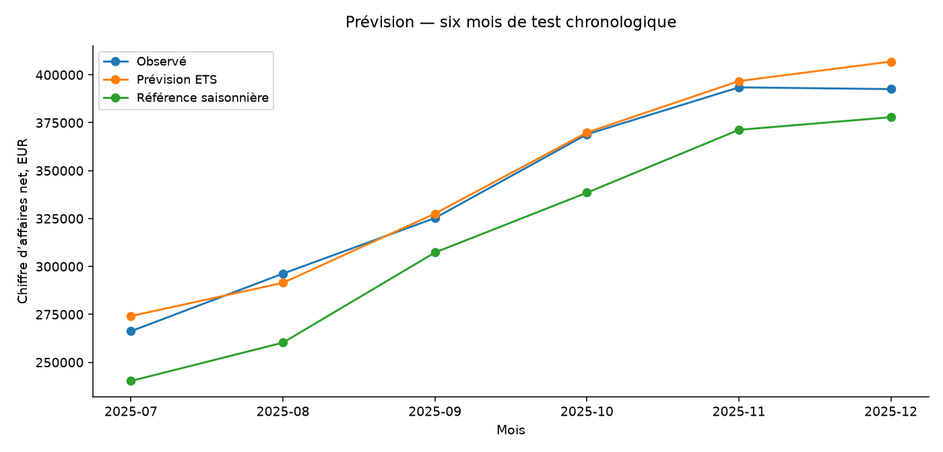
Validation prevision
Simulation pédagogique • données synthétiques • 8

Slide 9
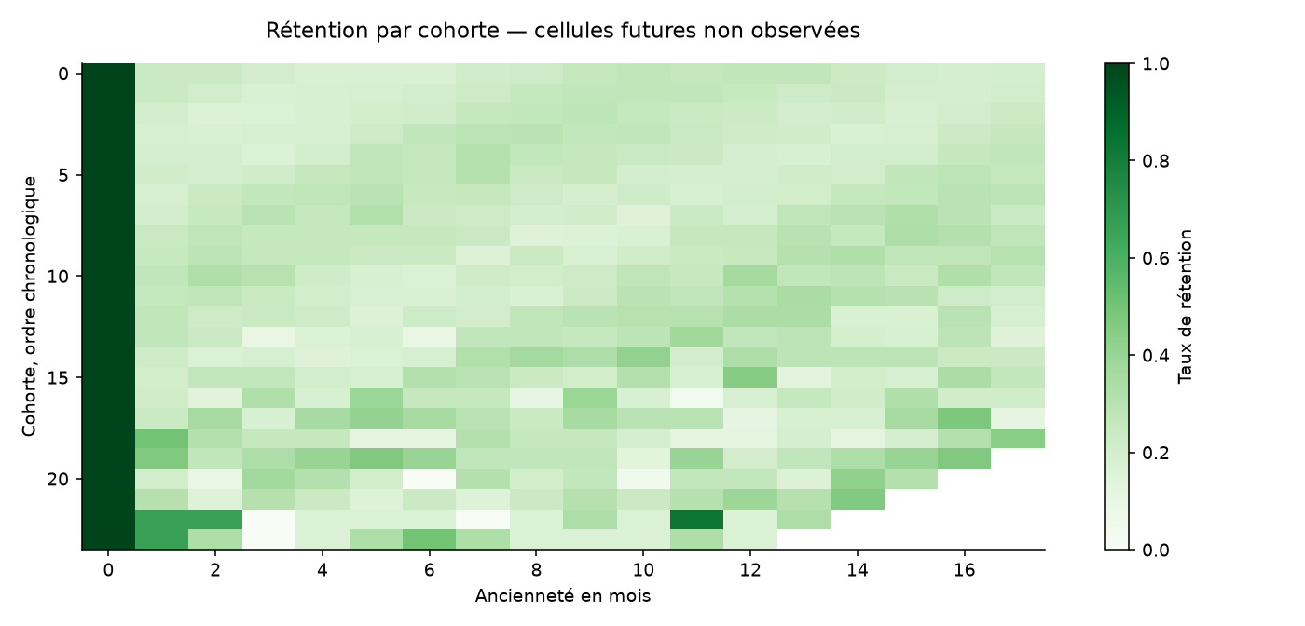
Retention cohortes
Simulation pédagogique • données synthétiques • 9

Slide 10
4. Définir les unités d’analyse et les commandes partielles
La table brute contient des lignes de commande, pas des commandes indépendantes. Une commande possède plusieurs articles, un client et une date. Les indicateurs de panier sont calculés après regroupement par commande ; les indicateurs de comportement sont calculés après regroupement par client.
Le nettoyage conserve 179 930 lignes. 0 commandes conservées ont moins de deux lignes valides, alors que le générateur en créait deux. Leur montant et leur panier peuvent donc être partiels ; cette limite doit accompagner toute comparaison de ticket moyen.
Simulation pédagogique • données synthétiques • 10

Slide 11
5. Distinguer tendance, saisonnalité et contribution du panier
Les 36 mois couvrent trois années complètes. Le générateur programme une saisonnalité des volumes et une progression graduelle. La décomposition STL sépare une tendance lissée, un effet saisonnier et un résidu sur la série complète ; c’est une analyse descriptive, pas un modèle entraîné pour prévoir le futur.
Le CA total de 10 671 885 EUR doit être lu avec le volume de commandes et le panier. Un changement de recettes ne démontre pas une hausse de fidélité ou un effet marketing. Les agrégats annuels permettent de voir quels composants bougent avant de proposer une explication.
Simulation pédagogique • données synthétiques • 11

Slide 12
6. Lire les cohortes et la concentration clients
Une cohorte regroupe les clients selon leur premier mois observé. La rétention au mois Mx est le nombre de clients actifs à cette ancienneté divisé par le nombre initial de clients de la cohorte. Un client peut être retenu à M3 sans l’être à M2 ; cette mesure décrit une activité mensuelle, pas une survie continue.
Les cellules futures restent non observées. Les mois déjà écoulés sans achat valent zéro. Remplacer les cellules futures par zéro dégraderait artificiellement les cohortes récentes. La moyenne publiée est pondérée par les effectifs initiaux des seules cohortes observables à l’ancienneté considérée.
Simulation pédagogique • données synthétiques • 12

Slide 13
7. Interpréter les tests au-delà d’un seuil de p-value
Spearman âge/montant donne rho = 0,0064 et p = 0,5413. Le coefficient décrit une association monotone entre deux variables clients ; il ne concerne pas les lignes de ventes répétées. Son amplitude très faible limite l’intérêt d’un ciblage fondé sur l’âge.
Le test Kruskal comparant les prix des articles par catégorie donne p = 0,2656 et une taille d’effet epsilon carré de 0,00036. Les résultats ne démontrent pas une différence commerciale importante entre les distributions de prix de ce catalogue simulé.
Simulation pédagogique • données synthétiques • 13

Slide 14
8. Challenger la prévision et ses intervalles
Le test comprend six mois consécutifs, après trente mois d’apprentissage. L’ETS atteint une MAE de 5 584 EUR contre 24 545 EUR, soit une amélioration relative de 77,2 %. Cette réussite ne couvre qu’une fenêtre test et une saisonnalité programmée.
Le biais moyen ETS (prédiction moins réel) vaut 3 987 EUR. Une MAE faible peut masquer une surestimation systématique ; le biais et les erreurs par mois complètent donc la moyenne absolue. Les deux méthodes sont évaluées sur les mêmes six observations.
Simulation pédagogique • données synthétiques • 14

Slide 15
Actions proposées
Retenir une prévision seulement si elle améliore la référence saisonnière.
Comparer les cohortes à ancienneté égale.
Simulation pédagogique • données synthétiques • 15

Slide 16
Limites et prochaines étapes
Tests descriptifs sur simulation, aucune causalité réelle.
Bootstrap des résidus indicatif, sans garantie de couverture avec autocorrélation.
Cellules des cohortes non observées vides ; elles ne valent pas zéro.
Adapter les hypothèses et valider sur des données réelles avant toute décision.
Simulation pédagogique • données synthétiques • 16

